Slide 1
2.Release
15.11.2022
Prototyp / wichtigste
Funktionalitäten

Slide 2
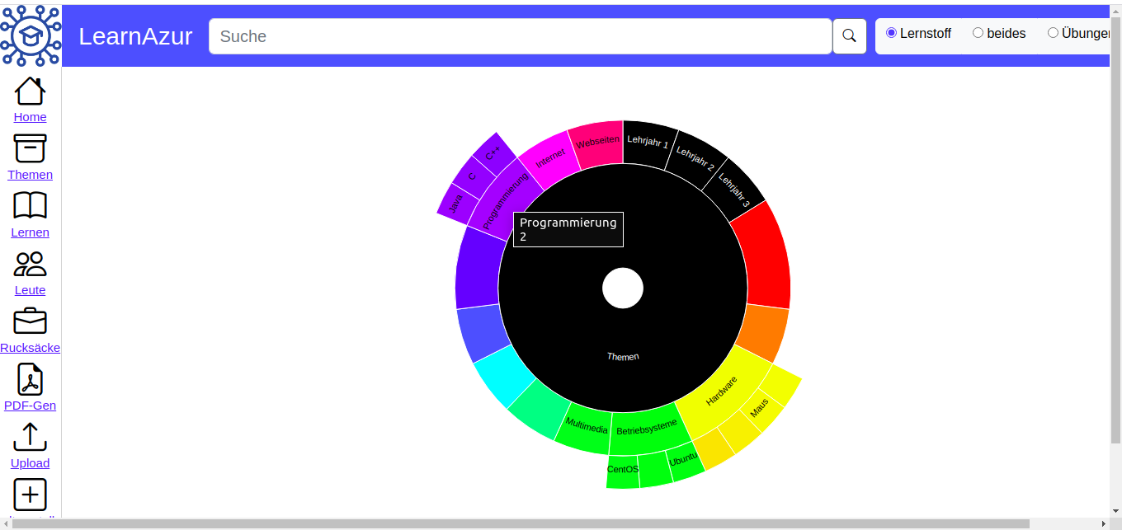
1.Themen-Seite anpassen
Kuchendiagramm erstellt
Benutzerfreundlich und interaktiv
Drauf klicken um auf Programmierung zu kommen

Slide 3
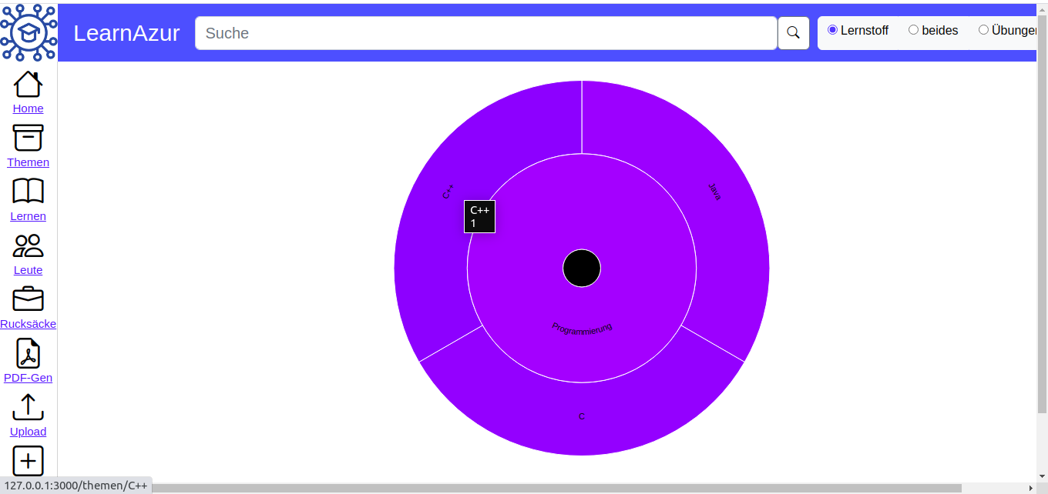
Auf ein Thema klicken leitet den Nutzer weiter

Slide 4

Klicken auf den schwarzen Punkt in der Mitte führt den Nutzer zurück
Zurück auf die Themen-Seite

Slide 5
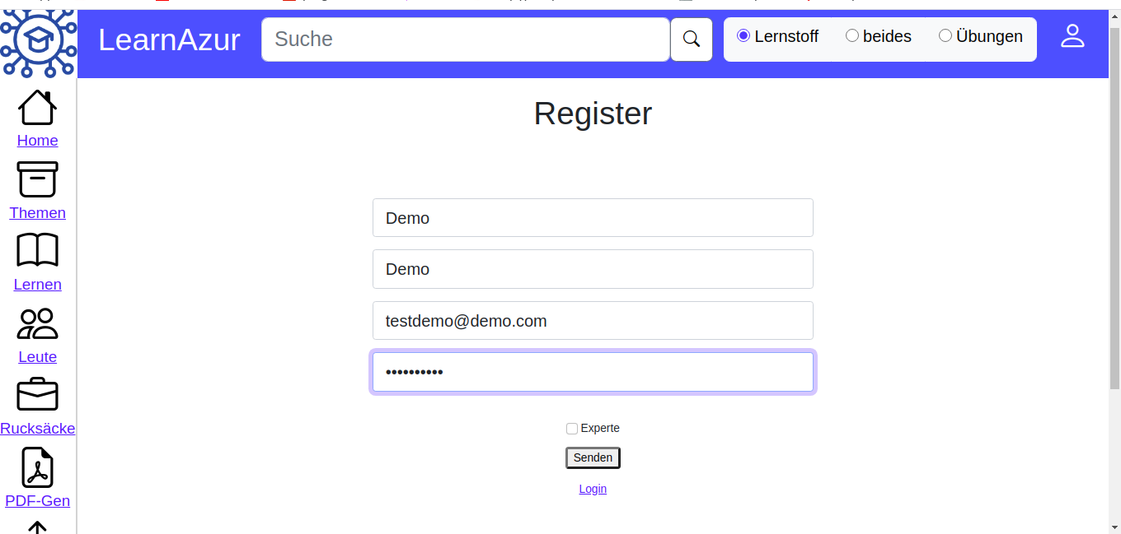
LogIn-Seite erstellt
Registrierung von Nutzern.
Wahl zwischen Azubi oder Experte

Slide 6
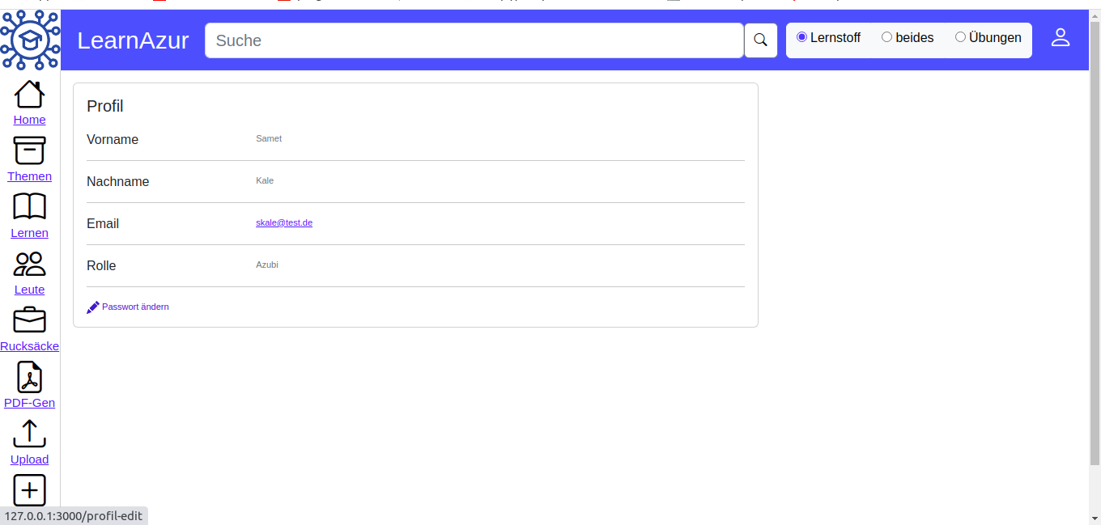
Profil-Seite erstellt
Nutzer kann Profil aufrufen/ändern
Profil aufrufen

Slide 7
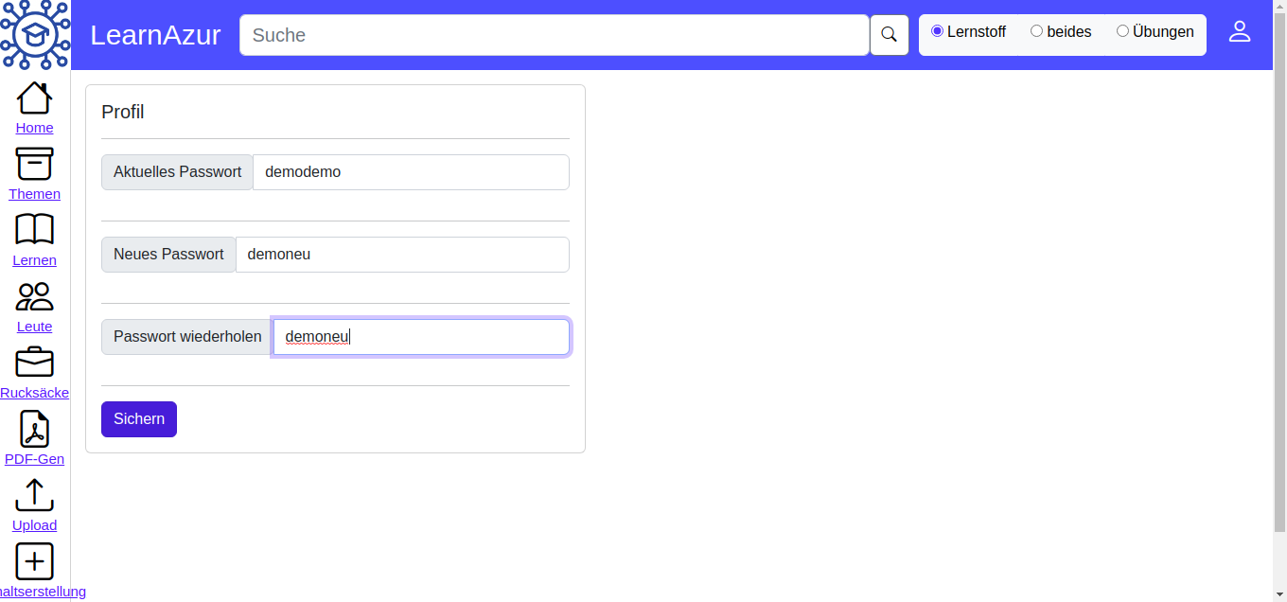
Nutzer kann sein Passwort ändern

Slide 8
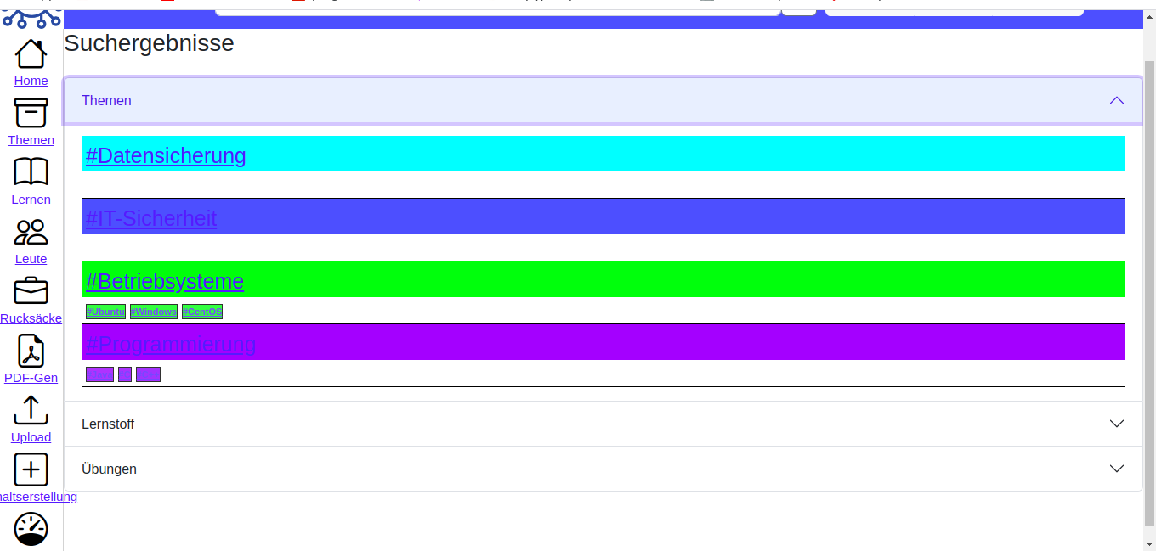
Search-Bar erweitert
Erweiterung mit Dropdown-Menü
Ergebnisse werden mit Tags erfasst
Tags

Slide 9
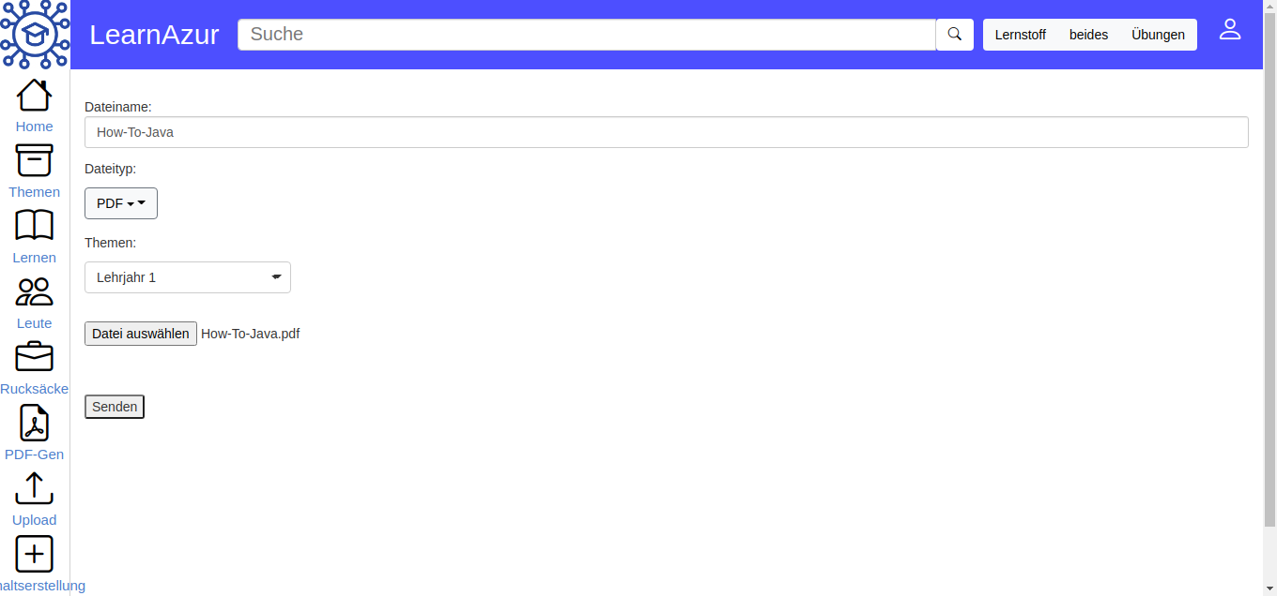
Datei-Upload
Nutzer kann Dateien hochladen
Uploader muss Dateiname definieren
Dateityp bestimmt (PDF,Bild,Video)
Zu welchem Thema soll die Datei eingefügt werden
Gewünschte Datei auswählen und auf Senden klicken

Slide 10
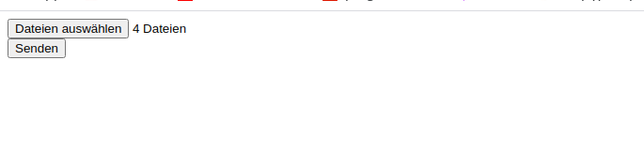
PDF-Erstellung
Der Nutzer kann PDFs erstellen (Autoskalierung)
Gewünschte Dateien auswählen und auf Senden klicken

Slide 11
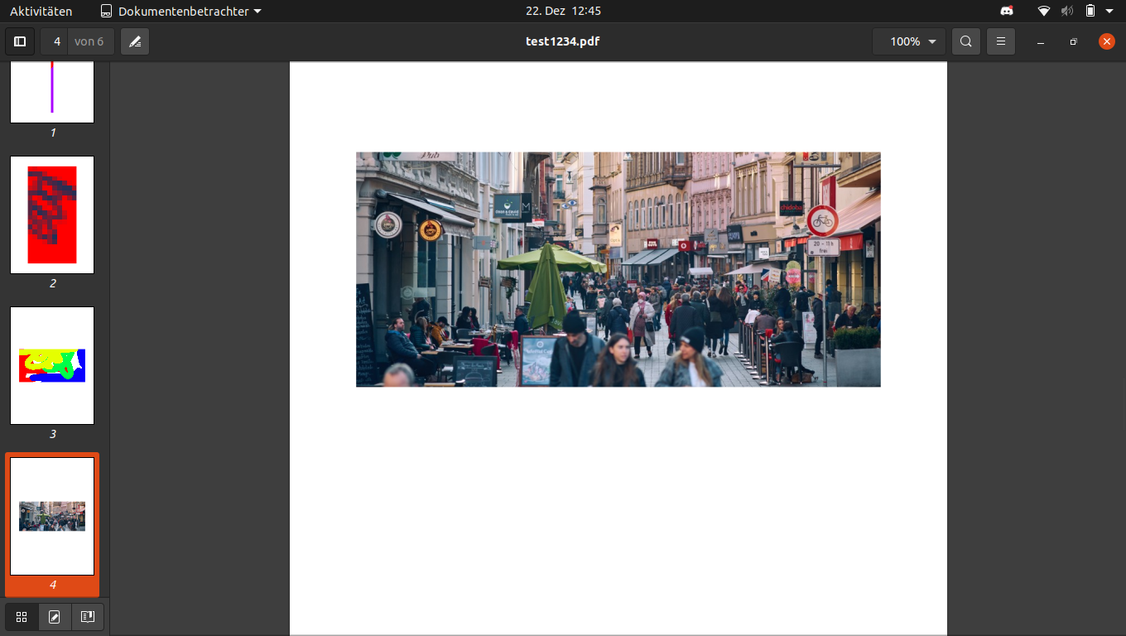
PDF wurde erstellt und die Datei ist gespeichert

